Slide 1
객체지향 프로그래밍 GITHUB
2018975021 김현수

Slide 2
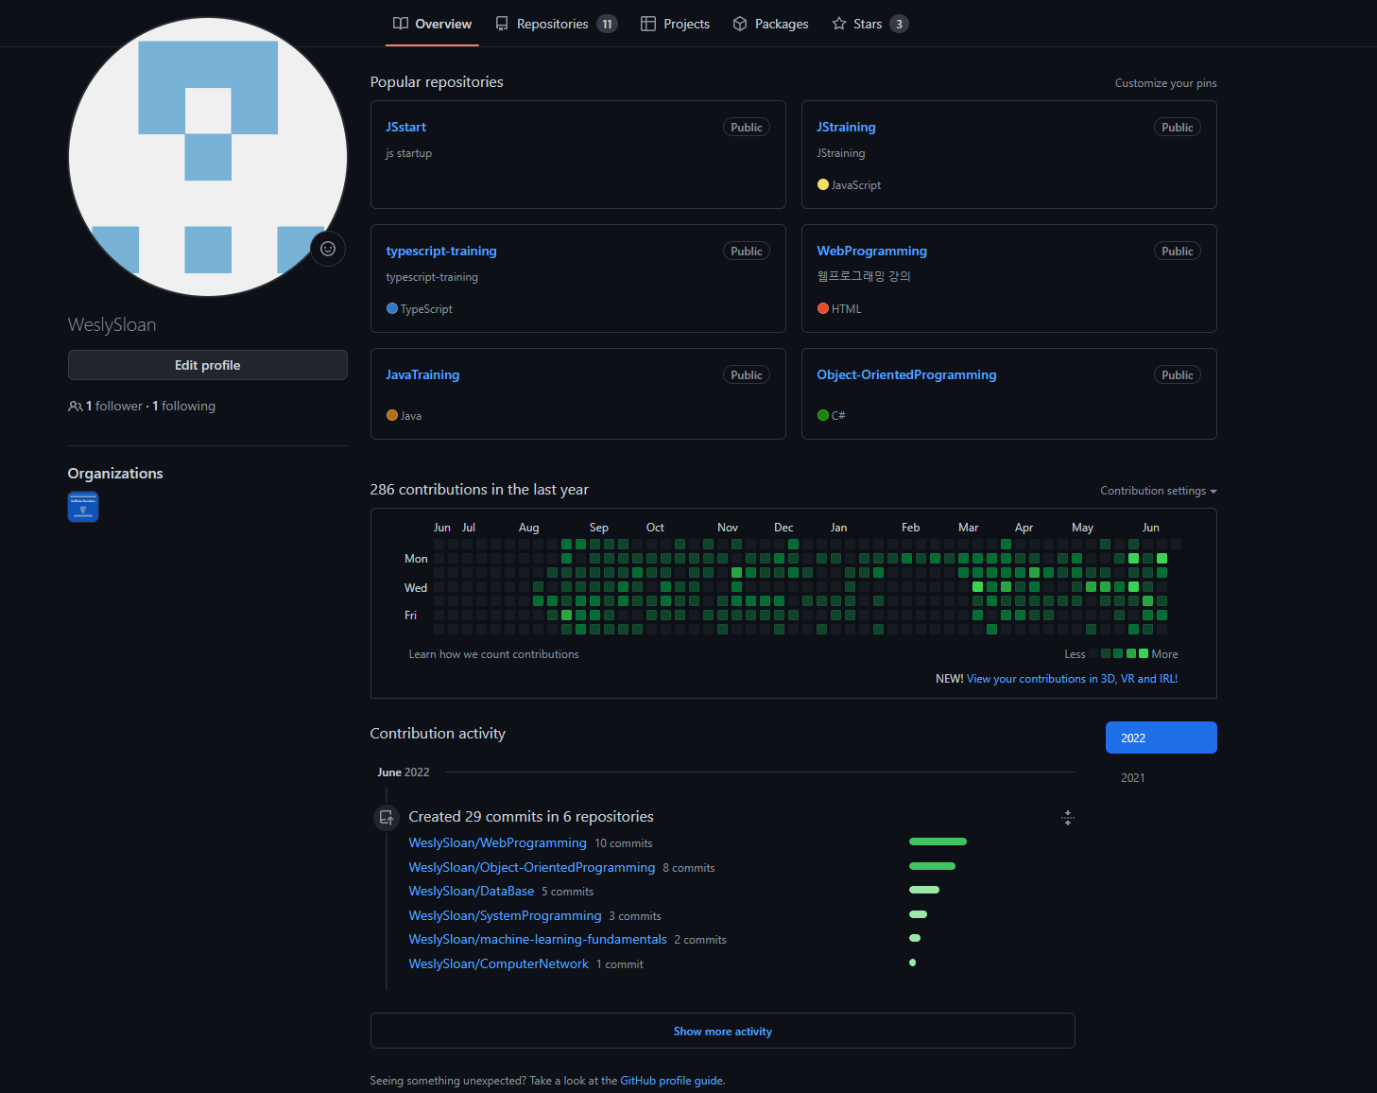
1. Overview

Slide 3
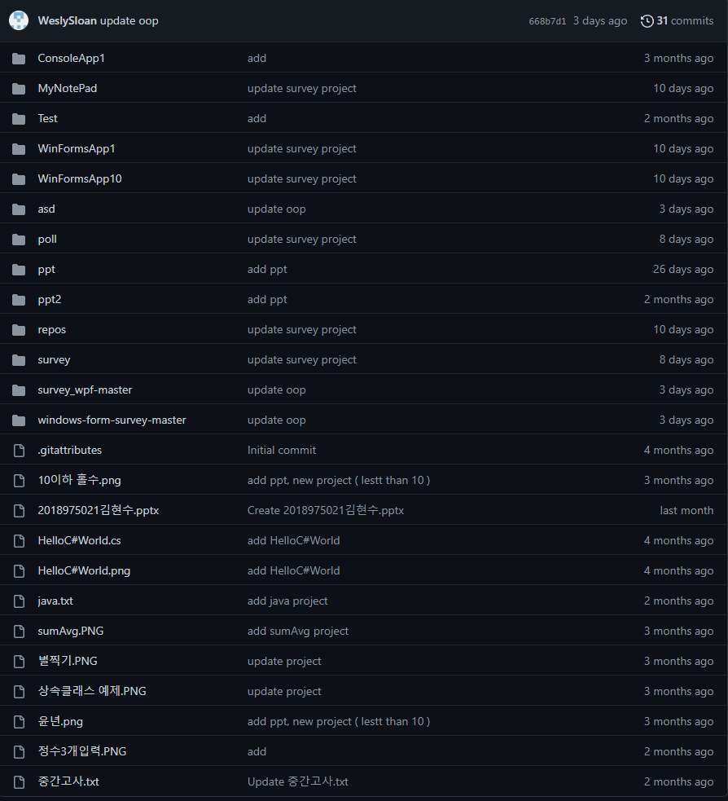
2. Repositories

Slide 4
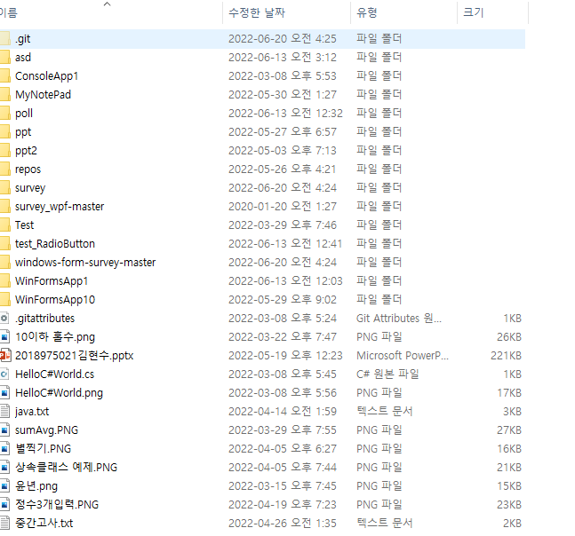
3. 폴더 캡처

Slide 5
4. 참조
GITHUB Overview URL
https://github.com/WeslySloan
GITHUB Repositories URL
https://github.com/WeslySloan/Object-OrientedProgramming
점수 : 10점
왜냐하면 : 매주 커밋

